Slide 1
Escola Puig-Agut
3r cicle mitjà curs 2015-2016

Slide 2
L'EQUIP DE MESTRES
Tutora 3r A: Montse Casals
Tutora 3r B: Mª Dolors Mas
Desdoblament: Natàlia Garcia
Anglès: Anna Casellas
Religió: Vicki Díaz-Santos
Ed. Física i Castellà: Ricard Abajo
Música: José Vicente
Reforç EE i USEE: Sílvia Suriñach
EQUIP DIRECTIU:
Lluís Sánchez
Rosa Espadamala
Josep Castellon

Slide 3
EL PAS DE CICLE MIJÀ A CICLE INICIAL
Té com a objectiu consolidar la lectoescriptura.
Aprendre a organitzar-se.
Agafar més responsabilitat.
Agafa més importancia el missatge escrit, tenen més llibres, més matèries.

Slide 4
ASPECTES EMOCIONALS
El nen és enormement curiós. S’engresca fàcilment.
El mestre i els pares són figures puntals.
Necessita el reconeixement de l’adult davant les seves actuacions. No cal donar premis.
Els límits han de ser molt clars.
ASPECTS INTEL·LECTUALS
Comencen a utilitzar estratègies d’aprenentatge.

Slide 5
ASPECTES SOCIALS I D’AUTONOMIA PERSONAL
Comencen a tenir amics estables tot i que sovint s’hi barallen.
Necessiten recolzar-se en el grup i té por de la solitud i l’aïllament.
Necessiten normes clares de comportament.
Adquireixen més autonomía.

Slide 6

FUNCIONAMENT DE CICLE MITJÀ
ENTRADES I SORTIDES
De 9 a 1 i de 3 a 5
Entrarem i sortirem sempre per la porta del carrer del Mercat.
Cal ser puntual.

Slide 7
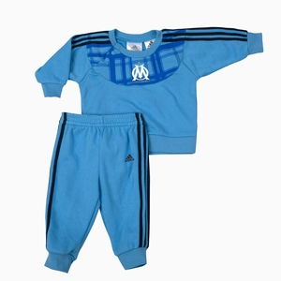
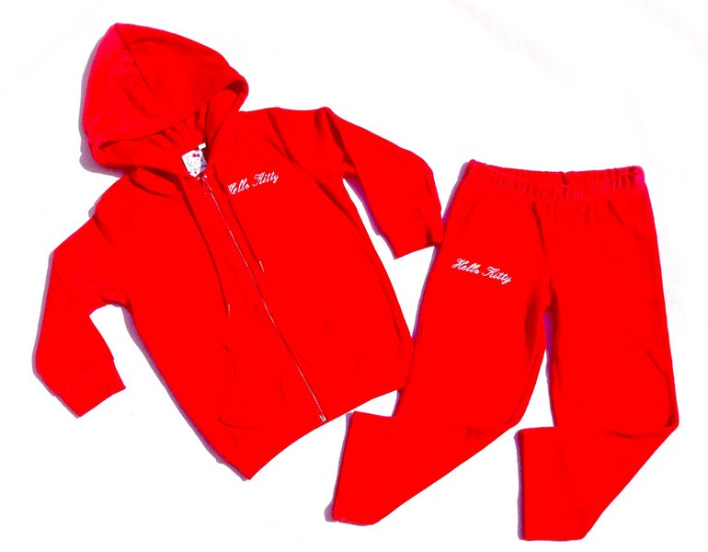
EDUCACIÓ FÍSICA
Xandall amb el nom marcat.
Calçat esportiu.
Horari d’Educació Física:
3r A: dilluns i divendres (tarda)
3r B: dimarts (matí) i dimecres (tarda)

Slide 8
ROBA
Cal portar els anoracs i les jaquetes marcats amb el nom i amb veta per poder los penjar.
SALUD I MEDICAMENT

Slide 9
LAVABO
L’hora d’anar al lavabo és l’hora del pati, a la resta d’horari escolar només en cas d’urgencia.
ANIVERSARIS
Per celebrar els aniversaris, els nens/es no han de portar res a l’escola.

Slide 10
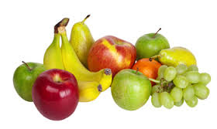
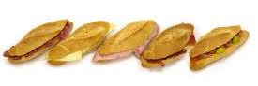
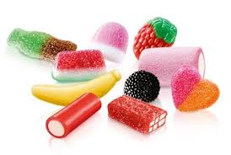
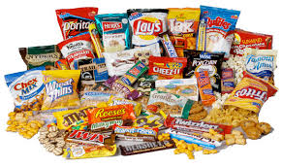
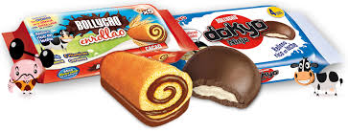
ESMORZARS
Es necessari que esmorzin a casa, de tota manera cal que a l’escola portin alguna cosa per menjar.

Slide 11
COM TREBALLEM A TERCER
  Grups flexibles de llengua i matemàtiques.
  Desdoblaments anglès.
  2 projectes interdiciplinaris

Slide 12
QUE TREBALLEM?
MATEMÀTIQUES: les sumes, restes, la multiplicació (inciderem molt en les taules de multiplicar), resolución de problemes, numeració fins a la desena de miler.
CATALÀ: començarem l’ortografía arbitrària i treballarem el text lliure (diferents tipologies textuals), ja que s’han de deixar consolidades les bases d’una bona comprensió i expressió escrita.
MEDI: la terra, el clima, paisatges naturals, les plantes, els animals, el municipi.

Slide 13
COM ELS PODEM AJUDAR?
Parlar positivament d’anar a l’escola.
Compartir estones: explicant-los contes, llegint conjuntament.
Habitar els espais apropiats a casa per poder-hi dur a terme les tasques escolars.
Educar-los en la responsabilitat.
Fomentar hàbits saludables.
Revisar-los l’agenda.

Slide 14
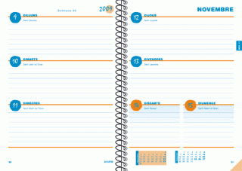
L'AGENDA
  Absències i retards.
  Concretar entrevistes: horari d’atenció als pares.
  Organització individual de les tasques, deures, etc.
  Seguiment del comportament.

Slide 15
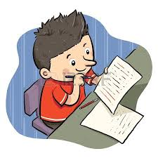
DEURES
Llegir uns 15 minuts en silenci i en veu alta cada dia.
Acabar la feina que no s’ha acabat a classe quan el/la mestre/a ho cregui necessari.
Reforçar operacions matemàtiques quan calgui.
Preparar les proves de les diferents matèries.
Estudiar les taules, els resums…

